Slide 1
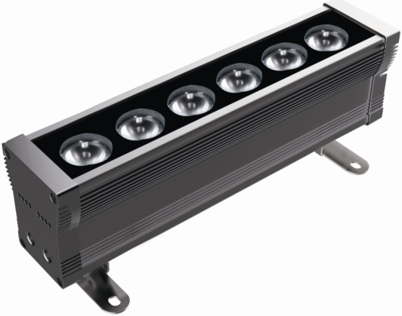
【 型号:F3331A/B5 】
概述
防水： 1.使用防水透气螺塞，平衡内外压差，避免热胀冷缩时吸进水气，出现凝结现象； 2.密封圈采用进口耐老化硅橡胶原料； 3.防护等级IP66。 结构: 1、根据LED散热特性，合理的散热通路设计，使LED的热量快速通过灯具结构传导出来，保证LED发光效率及使用寿命； 2、灯具采用对流散热气流孔通道设计，提高灯具散热性能，有效降低LED结温，提高发光效率，降低驱动环境温度，提高驱动平均寿命； | 3、通过精心设计的安装支架，可以调节灯具投射角度，并可横向滑动调节，安装方便快捷。 安全规范：灯具严格按照CQC（中国质量认证中心）、EMC（电磁兼容）标准设计。 光学:采用四合一RGBW LED，能够调出全白光系列(6000K、5000K、4000K、3000K、2200K)及各种不同彩色光（水蓝色、天蓝色、淡紫色、淡绿色、琥珀色、水红色）,混光更均匀，白色效果更纯正。 控制方式：采用标准DMX512（1990）协议控制，1670万种RGB合成真彩色，实现同步、追逐、流水等变化。 应用场所：广场、户外景观、大楼外立面、大型建筑、主题公园、娱乐场所等地的景观照明。

Slide 2
标准角度 | 型号 | F3331A/B5 | F3332A/B5 | F3333A/B5 | F3334A/B5
 | 颗数 | 6颗（A)/4颗（B5) | 12颗（A)/8颗（B5) | 18颗（A)/12颗（B5) | 24颗（A)/16颗（B5)
 | 长度mm | 350 | 650 | 1000 | 1250
高压 | 功率 | / | 59W | 88W | 118W
低压 | 功率 | 27W | / | / | /

Slide 3
技术参数
产品型号 | F3331A/B5 系列
光源 | LED
单颗LED功率 | 4W/6.5W
LED寿命 | 5万小时
LED数量 | 6颗（A) /4颗（B5）
LED 颜色（全彩） | 4合1红绿蓝白，4合1红绿蓝中性白
光束角(FWHM) | 12°/15°20°/30°/40°/55°/30*15°/50*30°
外壳材质 | 铝挤型灯体，阳极氧化喷砂表面处理
玻璃材质 | 5mm 钢化超白玻璃，碧玉黑表面颜色处理
输入电源 | DC 36V
LED驱动方式 | 350mA/500mA 恒流驱动
系统功率 | 27W
防护等级 | IP66
电缆线 | 2*1.0mm² 橡胶线
信号线 | 超五类SFTP双屏蔽4对双绞线
控制 | DMX512（1990）
电气安全等级 | III类
环境温度 | -20℃~+55 ℃(Ta+10℃)
净重 | 1.7KG

Slide 4
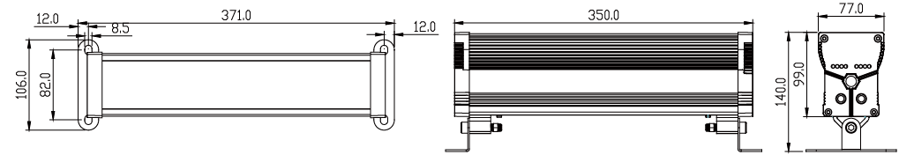
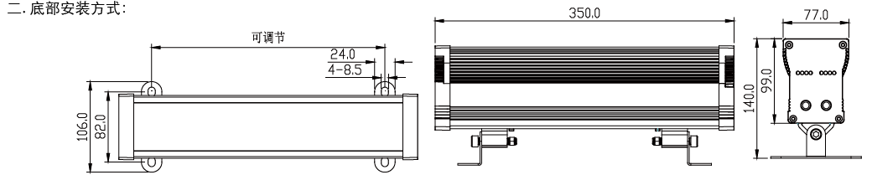
灯具尺寸（mm)

